Slide 1

Avis Restau
Améliorer le produit IA

Slide 2



Sommaire
1
2
Contexte
Solution
Présentation de l’entreprise et de leurs besoins. Plan d’action.
01
03
Description des jeux de données.
Analyse textuelle et visuelle.
3
4
Visualisation
Conclusion
Visualisations graphiques interactives à l’aide d’une page web.
02
Faisabilité de détection des sujets d’insatisfaction. Labellisation automatique des photos.

Slide 3
Contexte
1
Présentation de l’entreprise et de leurs besoins. Plan d’action.

Slide 4

Contexte
1
Photo
Avis
Photo de l’intérieur du restaurant ou photo du plat.
Retour d’expérience du restaurant.

Slide 5


Besoins
1
Détecter les sujets d’insatisfaction

Slide 6

Source
1
1

Slide 7
Plan d’action
1
Données
Analyse textuelle
Analyse visuelle
Récolte de donnée sur Yelp
Analyse des commentaires
Analyse des photos

Slide 8
Solution
2
Description des jeux de données.
Analyse textuelle et visuelle.

Slide 9



Sources de données
2
Open Data
API
Scraping
Données fournies dans des fichiers téléchargeables
Données disponibles via des requêtes
Données récupérées à l’aide d’un robot
Notes:
Concernant les sources et les moyens de collectes de données, les solutions sont nombreuses. Nous nous limitons ici à Yelp. Pour récupérer les données, nous pouvons énumérer 3 solutions possibles :
1. Des données ouvertes fournies par Yelp
2. Développer un bot qui va récupérer les données automatiquement, cependant sa légalité est discutable
3. Utiliser l’API de Yelp pour requêter des données
Nous allons donc jouer avec l’Open Data pour l’analyse visuelle et l’API pour l’analyse textuelle.
Regardons l’API de plus prêt.

Slide 10
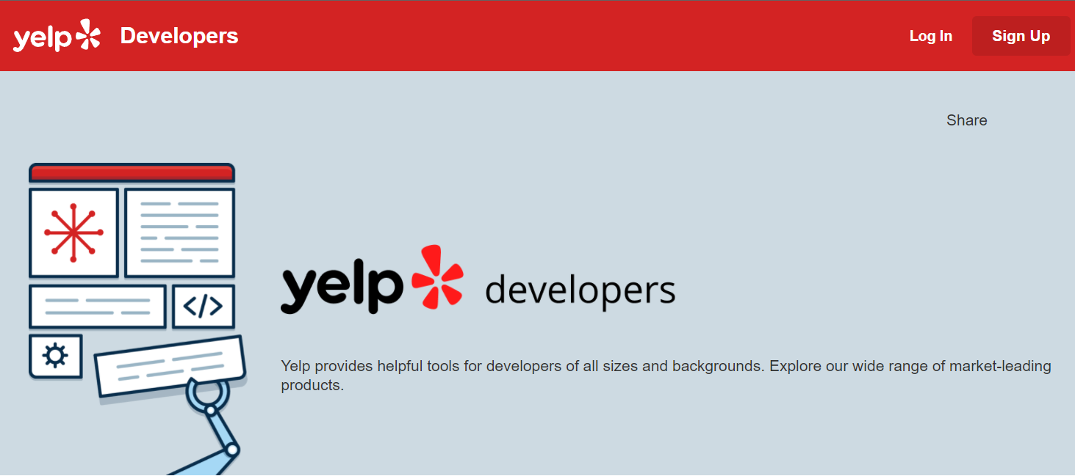
API
2
Notes:
Pour utiliser l’api, il faut d’abord se créer un compte de développeur sur la plateforme.
Avant d’aller plus loin, nous allons vulgairement rappeler ce qu’est une API et comment ça fonctionne.

Slide 11








API
2
Requêtes
Requêtes
Réponses
Réponses
Clients (développeurs)
Serveur
(API)
Cuisinier
(Yelp)
Notes:
L’API c’est tout simplement un moyen qui va nous permettre de poser une question à Yelp et d’avoir une réponse en retour.
Pour rester dans le thème de la restauration, imaginons que le développeur est le client d’un restaurant. Il consulte le menu qui correspond en réalité à la documentation de l’API puis il passe sa commande au serveur qui est l’API. Le serveur transmet la commande qui est une requête au cuisinier, que l’on va appeler « Chef Yelp » qui va préparer la demande du client. Le serveur récupère le plat et le transmet au client qui va enfin pouvoir se régaler.

Slide 12
Visualisation
3
Visualisations graphiques interactives à l’aide d’une page web.

Slide 13

Conclusion
4
Faisabilité de détection des sujets d’insatisfaction. Labellisation automatique des photos.

